Slide 1
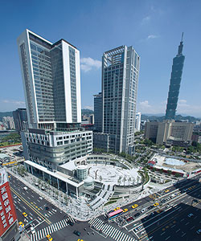
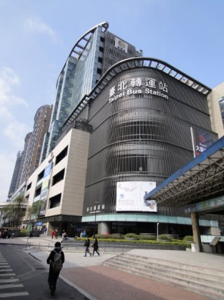
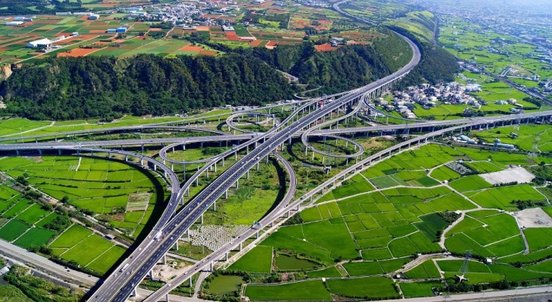

優良交通安全文化培育 之學校教育具體作為
主講人：張新立 教授
國立交通大學運輸與物流管理學系
簡報人：邱裕鈞 博士 國立交通大學運輸研究中心
中華民國 111 年 03 月 21 日

Slide 2
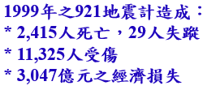
壹、認識我國的道路交通事故(1/8)
民國110年我國發生之道路交通事故
計造成 2,990人死亡及474,376人受傷
估計造成超過新台幣5,000億元之損失
平均每位國民損失超過新台幣2.2萬元
約占我國GDP之3%，約等於台灣高鐵之造價
奪走許多年輕生命，留下不少植物人，重創許多家庭
死傷較民國109年略有增減，死亡增加 0.6%、受傷減少2.2%
過去一年執行不少計畫，為何減少之死傷人數如此有限？
全球改善道路交通安全之努力
傳統工程、教育與執法之改善作為顯不足，有待更大的突破
積極從運輸需求、運具使用及行為改變等理論尋找突破解方
結合心理學、行為科學及組織文化推出的交通安全文化理論

Slide 3
壹、認識我國的道路交通事故(2/8)

Slide 4
壹、認識我國的道路交通事故(3/8)

Slide 5
壹、認識我國的道路交通事故(4/8)
國家 | 每年每十萬人口交通事故死亡人數 | 國 家 | 每年每十萬人口交通事故死亡人數 | 國 家 | 每年每十萬人口交通事故死亡人數
挪威 | 2.0 (2019) | 芬蘭 | 3.8 (2019) | 韓國 | 6.5 (2019)
瑞典 | 2.2 (2019) | 日本 | 4.1 (2019) | 紐西蘭 | 7.8 (2019)
瑞士 | 2.2 (2019) | 法國 | 5.0 (2019) | 墨西哥 | 12.3 (2019)
英國 | 2.9 (2019) | 義大利 | 5.2 (2019) | 美國 | 12.4 (2019)
愛爾蘭 | 2.9 (2019) | 比利時 | 5.4 (2019) | 智利 | 12.4 (2019)
丹麥 | 3.4 (2019) | 澳洲 | 5.6 (2019) | 台灣 | 12.7 (2020)
德國 | 3.8 (2019) | 加拿大 | 5.8 (2019) | 阿根廷 | 13.6 (2019)
西班牙 | 3.7 (2019) | 葡萄牙 | 6.3 (2019) | 馬來西亞 | 23.6 (2019)
荷蘭 | 3.8 (2019) | 希臘 | 6.5 (2019) | 南非 | 25.1 (2019)

Slide 6
壹、認識我國的道路交通事故(5/8)

Slide 7
壹、認識我國的道路交通事故(6/8)

Slide 8
壹、認識我國的道路交通事故(7/8)

Slide 9
壹、認識我國的道路交通事故(8/8)

Slide 10
貳、交通安全文化理論 (1/7)
1986年車諾比核電廠發生重大災變後，安全文化首先被國際核能安全顧問團(INSAG)在其調查報告中提出：
除了造成災害的直接原因外，車諾比核電廠所有員工及
全國缺乏安全文化也是造成此項人類重大災難的原因。
INSAG(1991)並提出一句足以定義組織安全文化的文字：
「安全文化是『一個組織及其成員之態度與特性的集合』
所建立之不可凌駕的優先事務，核電廠之安全問題絕對是
一件值得大家關心的議題」
Edwards(2013)提出安全文化的綜合概念以定義組織安全文化：
「被一個組織的成員所共享的基本假設、信念、價值與
態度的集合，它與組織之結構、系統及更廣的背景交互
作用，進而產生影響安全之外顯且立即可見的實踐。」

Slide 11
貳、交通安全文化理論 (2/7)
美國汽車協會(American Automobile Association, AAA)深感美國未將交通安全列為優先事務，乃邀請交通安全社群進行交通安全文化(TSC)之理論探討與定義，經廣泛的爭辯與討論後所獲得之共識為：
「交通安全文化是一種潛移默化且深植於每一個人心中的一
種構念(construct)，它看不到也無法直接量測，卻深深地影
響每一個用路人對道路交通安全的信念(belief)、價值觀
(values)、態度(attitude)、規範(norms)與行為(behavior)。」
美國最廣為流行的交通安全文化乃是「接受以生命與肢體損傷作為移動代價的文化」。
交通安全文化被提出後，乃有許多學術性的專業研究，對其內涵、形成背景與要素進行探討。

Slide 12
貳、交通安全文化的理論 (3/7)
教育
交通安全文化的形成
法規
制度
執法
交通安全文化
行為
自然
條件
社會影響

Slide 13
貳、交通安全文化理論 (4/7)
國內已有相關研究探討我國的交通安全文化，嘗試以安全價值、安全態度、法律意識、利他主義、風險感認及危險用路行為等六個建構呈現交通安全文化，並發展量表進行實證研究 (張新立等，2018-2020)。
我國所發展之交通安全文化量表，歷經三年之大樣本實測、信效度及理論驗證後，已具發展優良交通安全文化之參考價值。
交通安全文化
安全價值
安全態度
法律意識
風險感認
危險行為
利他主義

Slide 14
貳、交通安全文化理論 (5/7)
利他主義
各安全文化維度對機車安全駕駛行為之影響效果
路徑關係 | 直接效果 標準化係數 | 間接效果 標準化係數 | 整體效果 標準化係數
利他主義→安全行為 | 0.18*** | 0.16** | 0.34***
安全價值→安全行為 | 無 | 0.05** | 0.05***
安全態度→安全行為 | 無 | 0.07** | 0.07**
法律意識→安全行為 | 0.07*** | 0.01* | 0.08***
駕駛技巧→安全行為 | 無 | -0.03*** | -0.03***
駕駛認知→安全行為 | 0.05** | 0.03** | 0.08***
風險感認→安全行為 | 0.24*** | 無 | 0.24***
0.18
安全價值
0.50
安全行為
0.11
安全態度
0.29
0.24
法律意識
0.07
0.06
駕駛技巧
風險感認
-0.12
0.05
駕駛認知
0.11
*表P值小於0.05，**表P值小於0.01，***表P值小於0.001

Slide 15
貳、交通安全文化理論 (6/7)
何謂優良的交通安全文化？
正確價值觀 與正向態度 | 深信交通安全是絕對重要的 願意為交通安全付出代價 交通不安全，一切枉然
強烈公民意識 及社會責任 | 交通安全是每個人均應該信守的責任 一個人違規，眾人均受害 交通安全由我做起，保護自己也保護別人
遵守交通規則 的義務 | 絕對遵守交通規則 遵守交通規則，全民交通安全才能有保障
認知無法預期 之風險與傷害 | 體認交通事故風險存在的事實，絕不逞強挑戰事故風險 謹慎提防交通事故之發生，不做愚昧無知、魯莽逞勇之行為

Slide 16
貳、交通安全文化理論 (7/7)
改造交通安全文化三步驟
01
02
03
安全意識 覺醒
安全知能
提升
安全行為
實踐
引發全民對交通安全的注意
認識交通事故的風險與後果
了解交通安全的價值與重要
灌輸守法對維護安全的必要
宣導利他用路行為的重要性
交通安全五大基本守則推廣
串接學校、駕駛與社會教育
交通安全教育教材設計編製
培育交通安全教育推廣師資
建立有效執行與監督之機制
推動激勵民眾守法獎勵制度
落實執法樹立用路行為規範
強化違規記點之再教育功能
推動標竿運動帶動社會學習
透過五大運動實踐安全行為

Slide 17
參、國民基本交通安全教育藍圖
階段 | 教育 類別 |  | 安全文化素養培育 |  |  | 基本交通安全技能 | 角色與運具使用 教育學習重點
 |  |  | 意識 覺醒 | 知能 傳授 | 行為 實踐
家庭 | 學前 | 社會教育及執法 | ○ | ○ | ● | 1.交通安全五大守則之建立 2.交通系統潛在危機之掌握 3.基本路權與交通法規認識 4.行人與乘客交通安全技能 5.安全使用公共運輸之技能 6.安全騎乘自行車知識技能 7.交通維護及事故救護協助 | 乘客
幼兒 | 幼教 |  | ○ | ○ | ● |  | 乘客、行人
國小 | 學校教育 |  | ○ | ● | ● |  | 乘客、行人、自行車、 公共運輸
國中 |  |  | ● | ● | ● |  | 乘客、行人、自行車、公共運輸
高中 |  |  | ● | ● | ● |  | 自行車、機車、小客車、公共運輸、行人
大專 | 駕駛 教育 |  | ● | ● | ● |  | 機車、小客車、行人、自行車、安全志工
成年 |  |  | ● | ○ | ● |  | 機車、小客車、行人、自行車、安全志工
老年 |  |  | ● | ○ | ● |  | 機車、行人、自行車、公共運輸、小客車

Slide 18
肆、學校交通安全教育之目標
正確交通安全觀念與態度的引導
道路充滿危險，不是嬉戲耍酷的地方！進入前務必作好萬全的準備！
交通安全是一生的保命工作，學好交通安全知識與技能是絕對必要的！
一人不守法，全民的交通安全均不保！絕不做殘害他人幸福的兇手！
維護道路交通安全是現代公民應有的責任與義務！交通安全由我做起！
建立守護終生交通安全的好觀念：五大守則
交通安全第一守則：熟悉路權、遵守法規。
交通安全第二守則：我看得見您，您看得見我，交通才會安全。
交通安全第三守則：謹守安全空間--不作沒有絕對安全把握的交通行為
交通安全第四守則：利他用路觀 --不作妨礙他人安全與方便的交通行為
交通安全第五守則 ：防衛兼顧的安全用路行為 -- 不作事故的製造者，也不成為無辜的事故受害者。
傳授應付日常生活所需之交通安全知識與技能
行人、乘客、自行車、機車、小客車等交通工具之交通安全知識與技能
交通安全新問題、新知識、新技術、新法規與政策之系統性教學與宣導

Slide 19
伍、五大守則之一：熟悉路權、遵守法規 (1/13)
路權(Right of way)是規範用路優先順序、排解車輛行進衝突的最高指導原則。
路權透過如下方法呈現，以確保行車秩序與交通安全
空間分離原則：車道線、停等線、分隔島、專用道等
時間分離原則：透過交通號誌管制以分隔車輛使用時間
一般管制規則：轉彎車讓直行車、支線道讓幹道車先行等
快跑的小綠人代表的「路權」為何？要如何遵守？
路權是用路人使用道路之遊戲規則，它排除了用路人動線間的大部分衝突，化解了潛在的碰撞危機。
了解路權並嚴格遵守交通法規是行車安全的最大保證，事故之發生主要來自「不知」與「不遵守」。

Slide 20
伍、五大守則之一：熟悉路權、遵守法規 (2/13)
時常畫錯的標誌：禁止停車標誌的「NO」
(O)
(X)

Slide 21
伍、五大守則之一：熟悉路權、遵守法規 (3/13)
交通小常識：紅綠燈的固定擺設位置
(O)
(X)

Slide 22
伍、五大守則之一：熟悉路權、遵守法規 (4/13)
交通小常識：紅綠燈的固定擺設位置
(O)
(X)

Slide 23
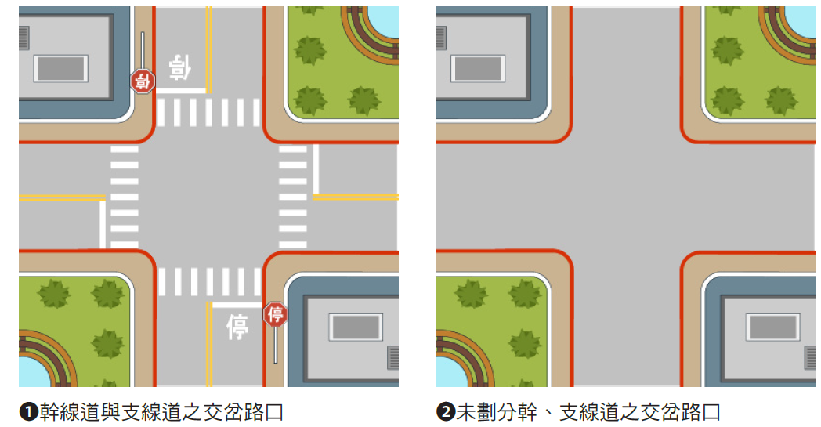
伍、五大守則之一：熟悉路權、遵守法規 (5/13)
行經無行車管制號誌之交岔路口
不具行車管制號誌之交岔路口可分為❶幹線道與支線道之交岔路口❷未劃分幹、支線道之交岔路口。

Slide 24
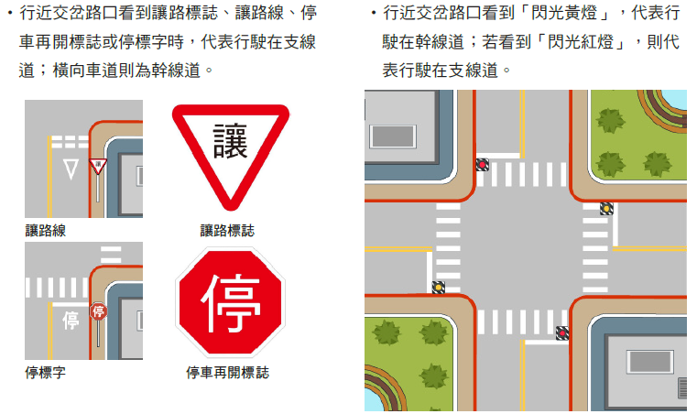
伍、五大守則之一：熟悉路權、遵守法規 (6/13)
幹線道與支線道之交岔路口的優先路權
幹線道與支線道係以道路交通標誌、標線及特種閃光號誌作為劃分之依據：

Slide 25
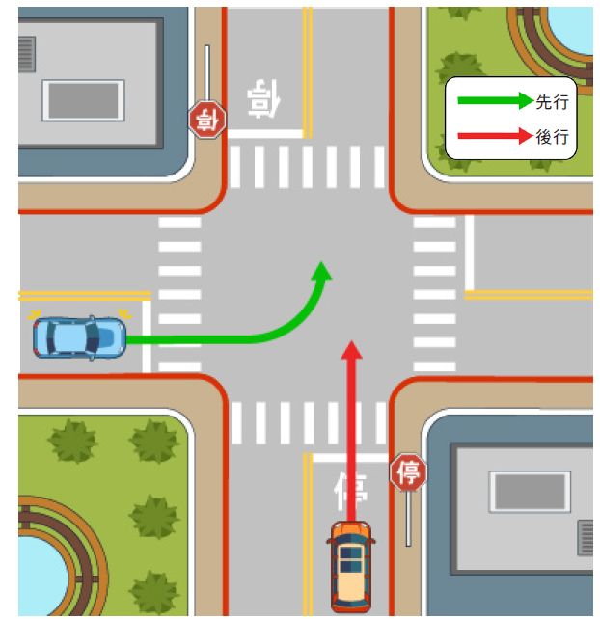
伍、五大守則之一：熟悉路權、遵守法規 (7/13)
在幹線道與支線道之交
岔路口中，無論兩車之
行駛方向為何，行駛在
支線道之車輛應暫停讓
幹線道之車輛先行。車
輛駕駛人應優先判斷幹
線道與支線道之關係，
而不是轉彎車與直行車
之關係。

Slide 26
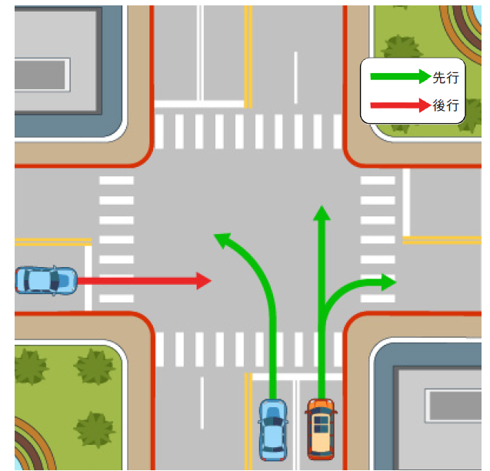
伍、五大守則之一：熟悉路權、遵守法規 (8/13)
B. 未劃分幹、支線道之
交岔路口的優先路權
未設置交通標誌、標線或
特種閃光號誌以劃分幹、
支線道之交岔路口，少線
道之車輛應暫停讓多線道
之車輛先行( 車道數以進
入交岔路口之車道計算，
包含快車道、慢車道、左
、右轉車道、車種專用車
道、機車優先道及調撥車
道)。

Slide 27
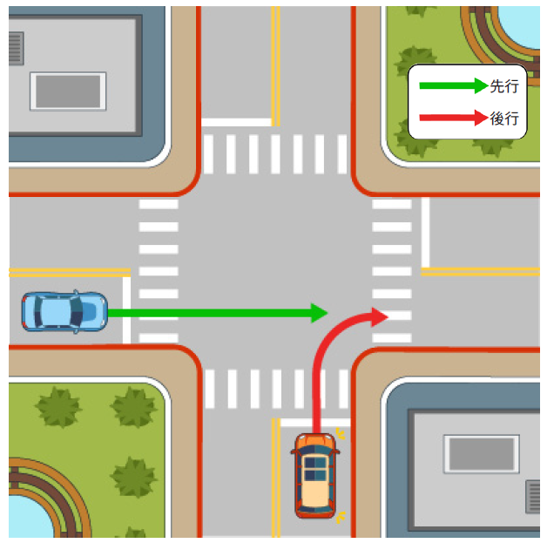
伍、五大守則之一：熟悉路權、遵守法規 (9/13)
車道數相同時，如果巧遇
另一車輛也要通過該交岔
路口，此時必須依據兩車
之行車方向及相對位置，
來決定兩車通行路權之優
先順序，其原則如下：
轉彎車輛應讓直行車輛
先行

Slide 28
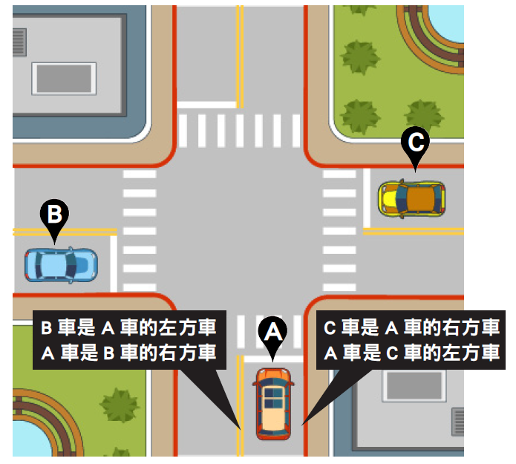
伍、五大守則之一：熟悉路權、遵守法規 (10/13)
同為直行車或轉彎車
時，左方車應暫停讓
右方車先行。
左方車、右方車係
指兩輛車的相對位
置。

Slide 29
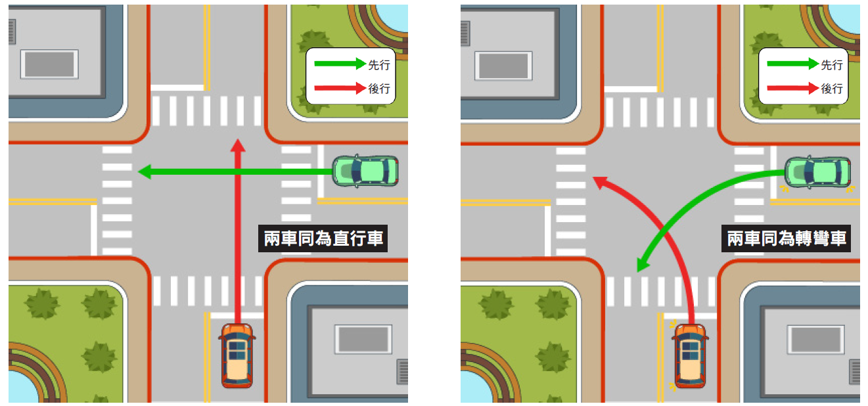
伍、五大守則之一：熟悉路權、遵守法規 (11/13)
由於我國車輛之駕駛座在左前座，左側A 柱離駕駛座較近，讓駕駛人對左方來車之視野被擋程度遠較右方來車為大，基於行車安全「風險性低者讓風險性高者」的路權設計原則，乃有左方車讓右方車先行之路權設計。

Slide 30
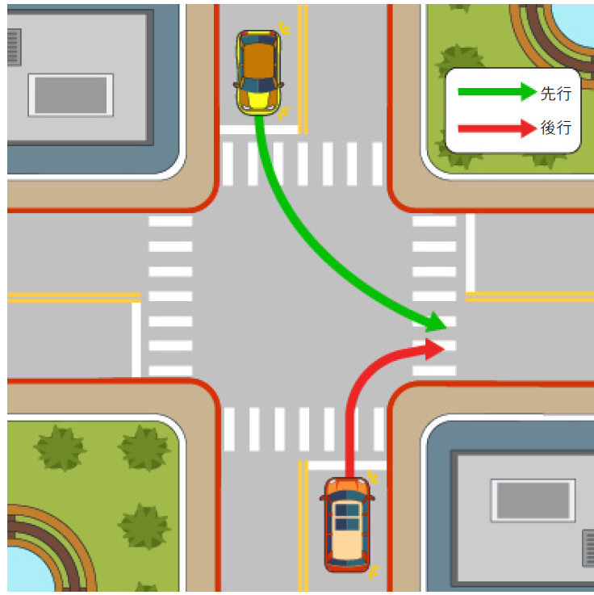
伍、五大守則之一：熟悉路權、遵守法規 (12/13)
對向行駛之左右轉車輛需轉彎進入同一車道時，右轉彎車輛應讓左轉彎車輛先行。
由於左轉彎車輛的轉彎路徑較長，所面臨的衝突點較多，在路口中滯留的時間也較久；相較於右轉彎車輛，左轉彎車輛通過路口時將面臨較多之衝突與危險，在「風險性低者讓風險性高者」的路權設計原則下，乃有右轉彎車輛應讓左轉彎車輛先行之設計。

Slide 31
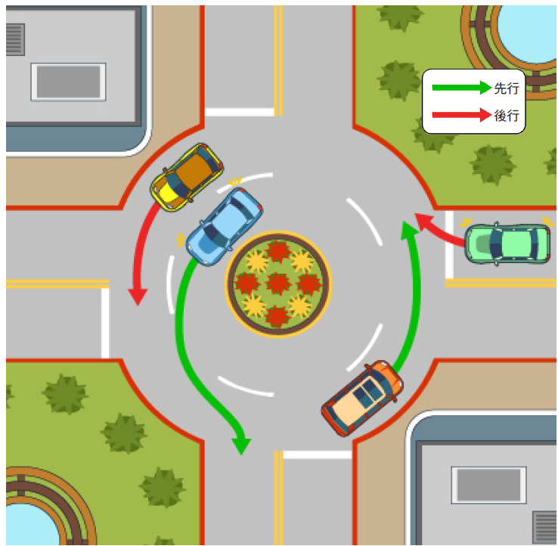
伍、五大守則之一：熟悉路權、遵守法規 (13/13)
(2) 行駛於圓環
圓環屬於特別之交岔路口
，適用於多條道路交會之
交岔路口設計。車輛行經
圓環時，應遵循逆時針的
方向行駛，並遵守下列之
規定：
行至無號誌之圓環路口
時，應讓已進入圓環車
道的車輛先行。
B. 行經多車道之圓環，應
讓內側車道的車輛先行。

Slide 32
陸、五大守則之二：我看得見您，您看得見我 (1/2)
交通事故之發生，均因你我雙方彼此未看清楚
如何讓自己被他人(車)清楚地看見？
穿戴鮮豔的衣物，提高自己的顯著性 (夜間穿深色衣服外出)
讓別人有足夠的時間看見你 (不要從路邊突然衝入道路)
讓別人能從夠遠的地方看見你 (注意來車視線是否被擋住)
不從別人不預期處穿越道路 (擁擠車陣間、中央分隔島等)
從直線段(不要從曲線段)穿越道路 (讓別人提早看見你)
揮動比靜止較容易被看見 (揮動手臂、旗幟、手巾等)
不要落入汽車、機車之視野死角 (從公車旁或前方穿越時)

Slide 33
陸、五大守則之二：我看得見您，您看得見我 (2/2)
如何讓自己清楚看見來車？
進入道路(或交岔路口)前
選擇安全且視線良好(能看得夠遠且清楚)之位置觀察來車
觀察來車之動向(直行、轉彎、變換車道等)與速度
確認安全無虞後才通過；如果視線被擋，務必更加小心
穿越道路時： (1)有實體中央分隔島；(2)劃有雙黃線；(2) 100公尺內有人行穿越道(枕木紋)時不得穿越。
先左看、再右看、再一次左看，確認安全無虞後再行通過。
不要嬉鬧或玩手機，且要注意左右可能出現的來車。
穿越交岔路口時，注意左方、右方、對向及後方來車，安全無虞後再行通過。
行人靠邊走：選擇安全的那一邊，行走騎樓或人行道；必須與車輛共用道路時，請面向來車靠邊走，避免車輛從後追撞。

Slide 34
柒、五大守則之三： 謹守安全空間 (1/2)
安全空間(Safety margin)觀念
孩子穿越道路時
再三地猶豫後仍然衝過，結果就被車輛撞擊了；
孩子並不是沒有看到車輛，只是作錯了決定；
他為什麼猶豫？因為沒有絕對安全通過的把握！
車輛在交岔路口欲左轉時
對向的車輛不斷迎面而來
您是否有猶豫不決於「該不該轉」的經驗？
您為什麼會猶豫不決呢？因為沒有絕對安全通過的把握！
本來就沒安全把握，又浪費一、兩秒鐘「猶豫」
此時若採取通過行動，是不是更危險？
許多交通事故都是在這種猶豫情況下發生的！

Slide 35
柒、五大守則之三：謹守安全空間 (2/2)
安全空間(Safety margin)觀念
猶豫當下的最安全作法，乃是採取「不通過，再等」
在那麼短之時間下，人類不易作到「理性且正確之決策」
情急下之正確決策，需靠「平時訓練所建立之直覺反射」來應付
從小就要訓練「當心中猶豫，就要說NO」之用路好習慣
安全空間就是：不作沒有絕對安全把握之交通行為，只要猶豫一定說「不」，讓它成為一種自然反射習慣
停放路邊車輛欲駛入道路時，曾否猶豫「會不會擦撞到前車」？
路邊停車時，曾否猶豫「後輪會不會掉入水溝」？
許多交通事故之發生，都有一些預警先機，只是您信不信而已？
隨時保有安全空間之觀念，讓交通之安全多一分保障

Slide 36
捌、五大守則之四：利他用路觀 (1/2)
道路上之交通事故，多是用路人的不在意所造成的
道路上最大的安全威脅：快速與橫向位移
為什麼要遵守速限的規定？為什麼要先打方向燈告訴他人？
排隊走路為什麼會比較安全？行進間嬉戲為什麼危險？
為什麼這些不良用路行為讓您危險？
交岔路口十公尺內任意停車、佔用車道停車、佔用人行道停車
任意變換車道不打方向燈、貪圖方便的逆向行車及斜穿路口
不耐等候的搶黃燈與闖紅燈、載運貨物未用心綁緊牢固
開啟車門時未細查週遭來車、路上嬉戲的小孩、漫不經心的行人
任意丟棄垃圾的駕駛人、放任貓狗在道路上亂跑的民眾、….
道路上層出不窮的危險與違規行為，無時無刻威脅著我們的安全

Slide 37
捌、五大守則之四：利他用路觀 (2/2)
交通悲劇不斷重演，我們不能無動於衷、麻木不仁
不要讓「別人都這麼作」成為我們「跟著作」的藉口！
其實我們都知道不該作，但為何都無法讓良知戰勝貪婪？
只要有一個人不遵守交通規則，全民之交通安全都不保！
不願自己成為「受害者」，更不要讓自己成為「加害者」
法規不足，警力不逮，出自全民內心的道德才是安全守護神
道路上的交通安全需要大家共同來注意與維護
透過教育與宣導，從小培養國民利他的用路觀
不作危害他人交通安全之用路行為
不作妨礙他人交通方便之用路行為
維護道路交通秩序與安全是我的責任
國民的安全用路文化是需要日積月累改造的

Slide 38
玖、五大守則之五：防衛兼備好習慣 (1/1)
不作道路交通事故的製造者，也不成為無辜的受害者
「防衛兼備」是具備預防與保衛雙重功能之用路行為
預防交通事故的發生
交通事故之發生原因中，90%與人為因素有關 (用路人的生理與心理)
生理現象與交通事故：反應時間、生理時鐘、疲勞、飲酒用藥等
心理現象與交通事故：心情亢奮或沮喪、分心或嬉鬧、情緒…等
自我保衛的用路行為
許多事故之發生均有先機可循：學習預知危險、提前佈署與防範
從學習做一位好行人及好乘客開始，逐步建立自我防衛之用路行為
建立專心且隨時用心觀察週遭路況之用路好習慣
交岔路口無辜被撞的，通常是綠燈起動後就魯莽衝出者
掌握可能之危機：上下車或開車門、突然出現的危險、…等

Slide 39
拾、透過社會運動改造用路文化
交通安全之推動需要全民之認知與行動
透過社會運動改造國人之交通安全文化
當前社會迫切需要的五大交通安全運動
(1) 車頭朝外停車：不撞行人、迅速逃生、方便充電
(2) 乘客責任 ：協助駕駛人清醒與專心、全車生命保障
(3) 下車時向公車及計程車司機說「謝謝」：感恩鼓勵
(4) 對禮讓行人的車輛駕駛揮手點頭致謝：感謝與感動
(5) 保護長者及婦孺安全地穿越路口：公平正義與人性
創造一個和諧、互助、感恩的交通環境

Slide 40
拾壹、交通安全核心教學內容規劃(1/3)
教學主題 (範例) | 安全文化培育 123 | 守則一 路權 守法 | 守則 二 看見你我 | 守則三 安全空間 | 守則四 利他用路 | 守則五 防衛兼備
1.生命與交通安全的價值：快樂出門，平安回家 | 1,2 |  | ○ | ● | ○ | ○
2.認識道路上的危險：不在道路上嬉戲、做好準備上路 | 1,2 | ○ | ● | ● | ○ | ●
3.認識道路的使用規則：衝突區隔、號誌、標誌與標線 | 2,3 | ● | ○ | ○ |  | ●
4.遵守交通規則：人車有序，交通安全、守法最重要 | 2,3 | ● | ○ |  | ● | ○
5. 做一個守法安全的好行人(I)：安全通過交岔路口 | 2,3 | ○ | ● | ● |  | ○
6. 做一個守法安全的好行人(II)：安全穿越道路 | 2,3 | ○ | ● | ● | ○ | ○
7. 做一個守法安全的好乘客：小客車與公共運輸的搭乘 | 1,2 | ○ | ● | ○ |  | ○
8. 做一個維護交通安全的好國民：我是交通安全好幫手 | 1,2 |  |  | ○ | ● | ○
9. 做一個守法安全的好騎士：認識自行車與機車的危險 | 2,3 | ● | ○ | ○ | ● | ●
Notes:
手

Slide 41
拾壹、交通安全核心教學內容規劃(2/3)
教學主題 (範例) | 一年級 | 二年級 | 三年級 | 四年級 | 五年級 | 六年級
1.生命與交通安全的價值：快樂出門，平安回家 | ● | ● | ○ | ○ | ○ | ○
2.認識道路上的危險：不在道路上嬉戲、做好準備上路 | ● | ● | ○
3.認識道路的使用規則：衝突區隔，號誌、標誌與標線 |  | ● | ● | ● | ○
4.遵守交通規則：人車有序，交通安全、守法最重要 |  | ● | ● | ○
5. 做一個守法安全的好行人(I)：安全通過交岔路口 |  |  | ● | ● | ○
6. 做一個守法安全的好行人(II)：安全穿越道路 |  |  | ● | ● | ○
7. 做一個守法安全的好乘客：小客車與公共運輸的搭乘 |  |  |  | ● | ○
8. 做一個維護交通安全的好國民：我是交通安全好幫手 |  |  |  |  | ● | ○
9. 做一個守法安全的好騎士：認識自行車與機車的危險 |  |  |  |  | ○ | ●
Notes:
手

Slide 42
拾壹、交通安全核心教學內容規劃(3/3)
教學主題 (範例) | 專業 課程 | 融入 課程 | 輔導 活動
1.生命與交通安全的價值：快樂出門，平安回家 |  | ● | ○
2.認識道路上的危險：不在道路上嬉戲、做好準備上路 |  | ● | ○
3.認識道路的使用規則：衝突區隔、號誌、標誌與標線 | ● |  | ○
4.遵守交通規則：人車有序，交通安全、守法最重要 |  | ● | ○
5. 做一個守法安全的好行人(I)：安全通過交岔路口 | ● |  | ○
6. 做一個守法安全的好行人(II)：安全穿越道路 | ● |  | ○
7. 做一個守法安全的好乘客：小客車與公共運輸的搭乘 | ● |  | ○
8. 做一個維護交通安全的好國民：我是交通安全好幫手 |  | ● | ○
9. 做一個守法安全的好騎士：認識自行車與機車的危險 | ● |  | ○
Notes:
手

Slide 43
拾貳、推動交通安全教育之具體作為
國中與國小各年級訂定2-3個交通安全規範行為
由各班導師負責指導學習
借助每天之上放學執行實踐演練
第一學期末進行推動成果之考評與檢討
國小學生由家長考評、國中學生由自己考評
國小家長是否配合實踐由導師帶領學生考評
國中學生之考評結果透過班會進行檢討改進
第二學期末再進行一次考評，借以比較是否更加精進
學年推動結果可進行跨年度比較，以掌握推動之績效
國小各年級之交通安全規範行為編入家庭聯絡簿中
透過學校教育影響家庭之交通安全觀念與行為

Slide 44
拾參、結語
知識無法改變行為，態度與信念才是決定行為的關鍵
從「心」做起：珍惜生命、認識殘忍事故、激勵正義與責任
建立「安全是一切努力的保障，沒有安全一切枉然」價值觀
利他是影響駕駛行為的最大動力，強化共享互惠用路觀教學
風險感認最直接影響駕駛行為，推動風險感認教學亟待加強
培育具有「奉公守法、正義負責」法意識之現代化文明公民
透過環境與社會的安全文化薰陶，建立正確的安全用路行為
學習交通安全知識與技能並付諸行動
認知交通事故風險存在事實，認真學習交通安全知識與技能
建立正確務實之交通安全觀念，落實做到交通安全五大守則
落實學校與駕駛教育功能、強化專業之安全教學設計與管理
健全交通安全政策之推動機制、落實做到PDCA之系統化管理

